Slide 1



ОГРАНИЧЕНИЕ ВВОДА В EXCEL

Slide 2
СОСТАВ ГРУППЫ И ПРОЦЕНТ УЧАСТИЯ
Шевелев Александр Дмитриевич
21%
16%
Антипов Данила Дмитриевич
21%
Перминов Игорь Владимирович
21%
21%
Боговский Илья Александрович
Лавриненко Николай Васильевич

Slide 3
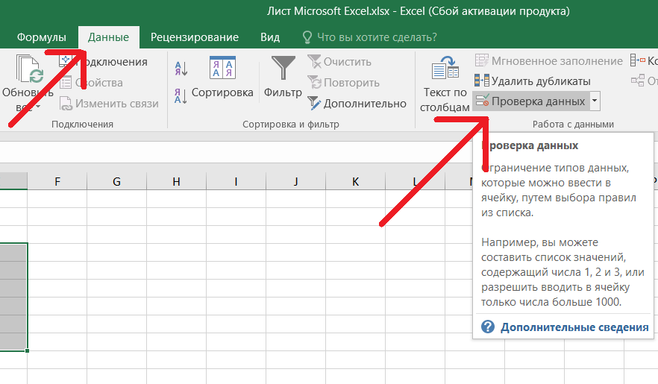
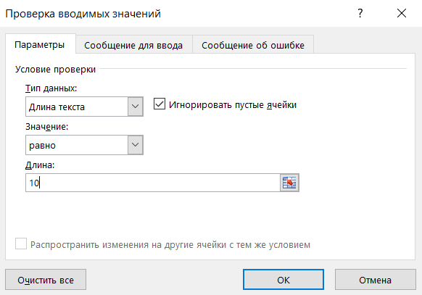
Ограничение ввода данных

Slide 4
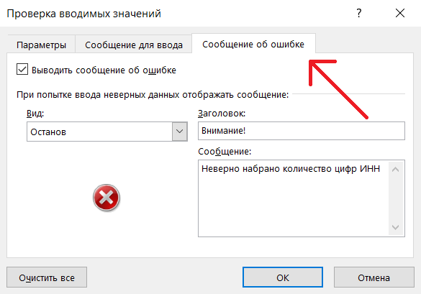
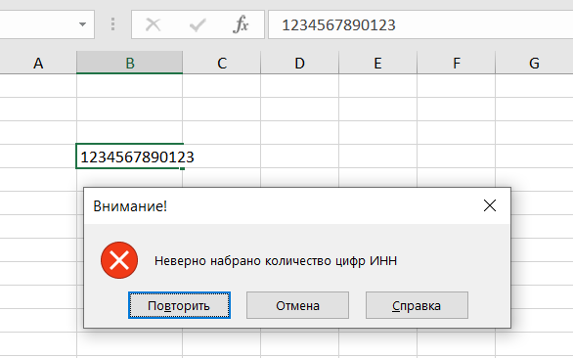
Сообщение об ошибке (остановка)

Slide 5
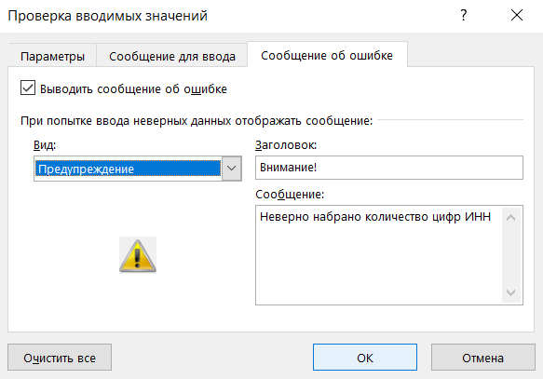
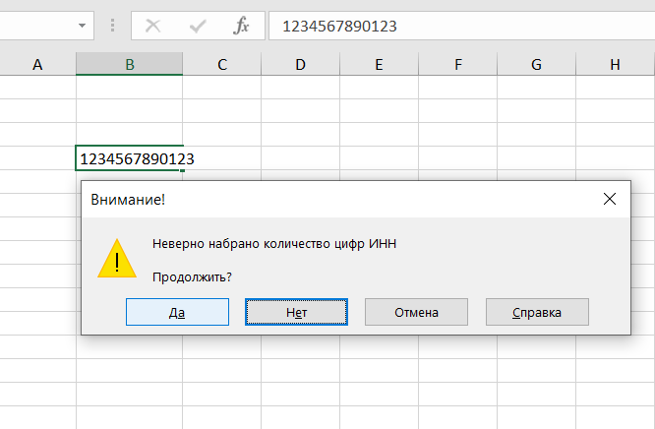
Сообщение об ошибке (предупреждение)

Slide 6
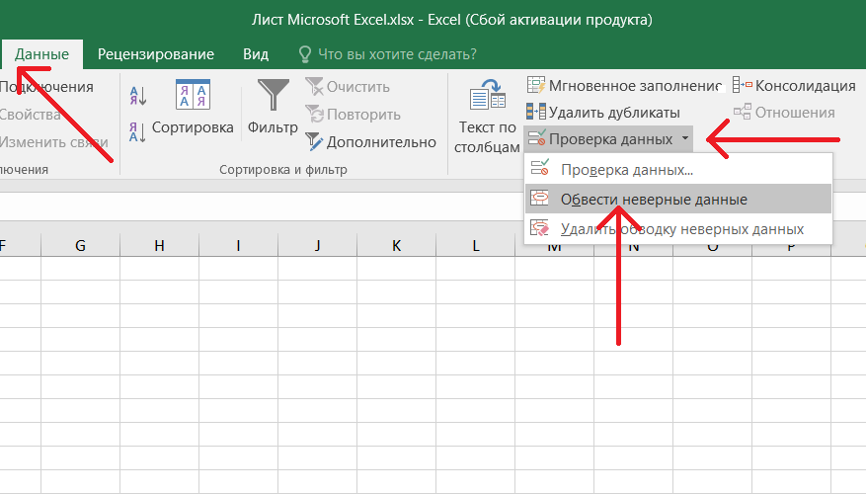
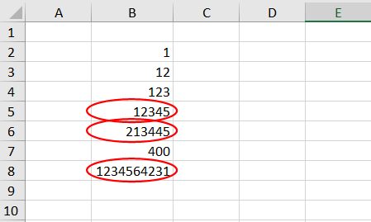
Ограничение введённых данных

Slide 7
СПАСИБО ЗА ВНИМАНИЕ!

